Slide 1


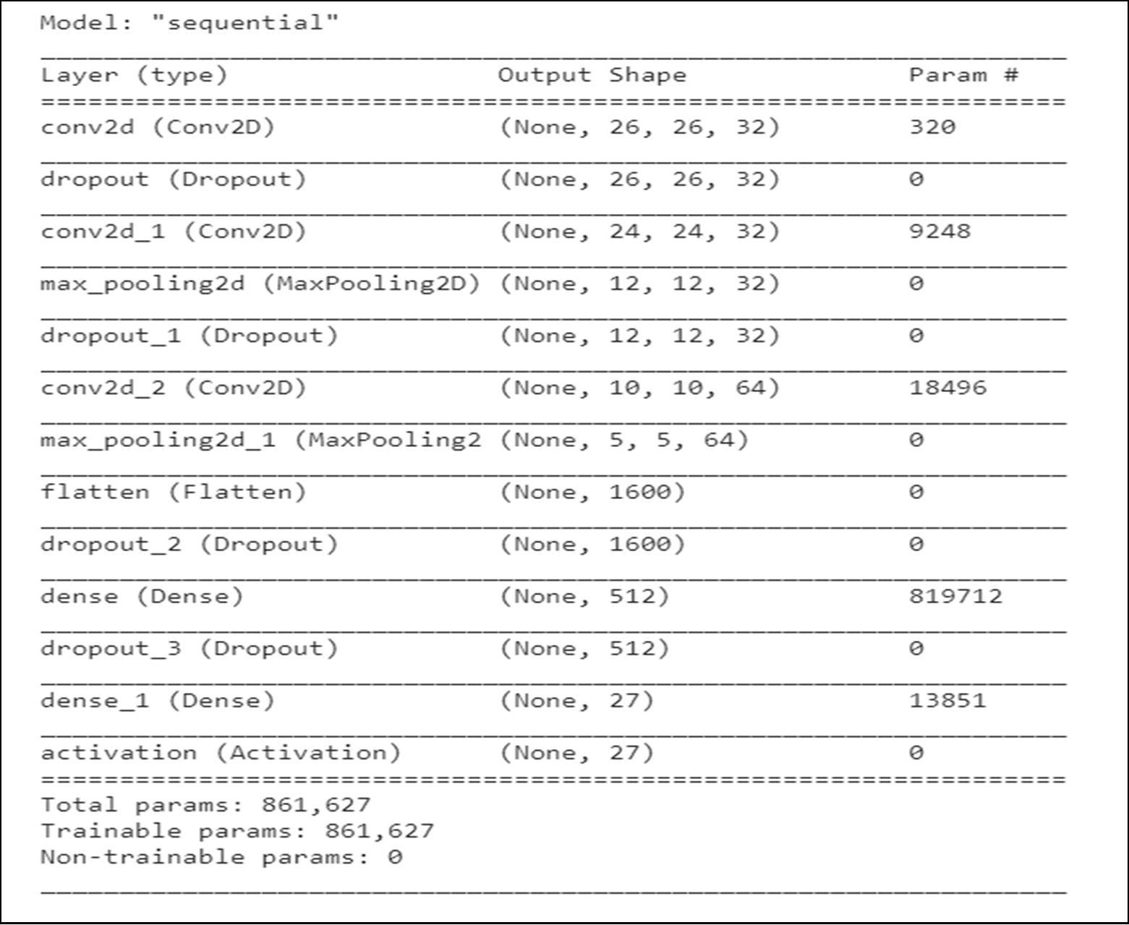
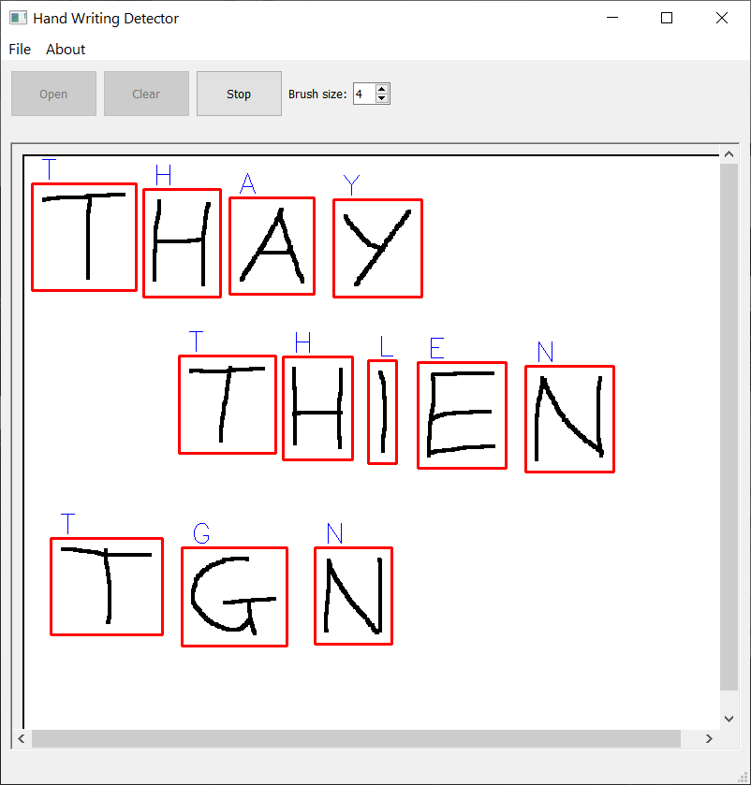

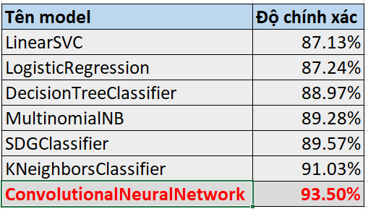
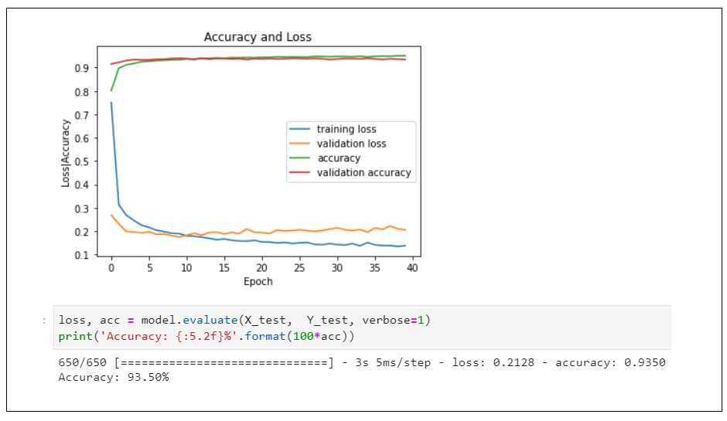

ỨNG DỤNG DEEPLEARNING PHÁT HIỆN CHỮ VIẾT TAY
GIẢNG VIÊN CỐ VẤN
Các bước thực hiện
Model: Convolutional neural network.
Dataset: EMNIST Letters: 145,600 characters. 26 balanced classes.
Thư viện sử dụng:
  Keras: Xây dựng model để phân lớp các chữ cái.
  Tensorflow: Hỗ trợ chạy model trên local server.
  Opencv: Phát hiện chữ cái từ hình ảnh chụp lại từ ứng dụng để đưa vào model phân lớp (keras).
  Pyqt5: Xây dựng lên giao diện cho người dùng vẽ hoặc đưa ảnh lên ứng dụng để nhận diện.
Phương pháp tiếp cận: Bài toán của chúng ta sẽ được chia làm 2 bài toán nhỏ hơn:
  Bài toán phân lớp (Classification): Sử dụng các mô hình deep learning xác định/ nhận dạng các vật thể vừa xác định được thuộc lớp nào.
  Bài toán xác định (Detection): Thực hiện các phương pháp xử lí ảnh (Resize, Threshold, …) để có thể xác định được các vị trí của vật thể cần tìm trong ảnh/ video nhằm làm đầu vào cho bài toán nhận dạng.
Các bước:
  Thu thập dataset và dùng các phương pháp thống kê để quan sát dataset (làm sạch dataset nếu có dữ liệu sai sót trong dataset).
  Phân tích yêu cầu đề tài, chọn thuật toán phù hợp với yêu cầu đề tài và dataset tìm được. Chia tập dữ liệu để training và test. Train model với thuật toán và dataset (tập training) bên trên.
  Kiểm tra model với tập test. Lặp lại bước 2 cho đến khi tìm được model tốt nhất theo yêu cầu đề tài (đổi tham số, đổi thuật toán). Sau đó xây dựng một ứng dụng đơn giản để áp dụng model.
Giảng viên hướng dẫn
Trần Khải Thiện
CÁC BƯỚC THỰC HIỆN
Kết Quả
Giao diện và kết quả của ứng dụng:
Sau khi các dữ liệu được huấn luyện và đem ra để dự đoán với các mô hình khác nhau thì ta được bảng có dữ liệu như sau:
Dựa trên độ chính xác mà ta có được thì ta thấy là LinearSVC là mô hình với độ chính xác thấp nhất và ConvolutionalNeuralNetwork là mô hình với độ chính xác cao nhất .
KẾT QUẢ
Thành viên
  Nguyễn Quốc Bằng
  Đỗ Đức Minh
  Trần Nhật Minh
  Vũ Nguyễn Nam
THÀNH VIÊN
Giới thiệu
Bài toán chúng em hướng đến là áp dụng deep learning phân loại 26 kí tự latin (chữ hoa lẫn chữ thường) bằng hình ảnh. Dataset được chúng em tham khảo từ EMNIST. Và phát triển thành một ứng dụng đơn giản để thể hiện kết quả.
GIỚI THIỆU
Kết luận
Nhóm em đã hoàn thành một ứng dụng áp dụng ứng dụng deep learning vào nhận diện chữ viết tay. Vì chỉ là ứng dụng đơn giản nên còn nhiều thiếu xót, như chưa nhận diện chữ số, các kí tự đặc biệt.
Và với ứng dụng nhỏ trên, ta có thể phát triển thành 1 hệ thống lớn, giúp tự động hoá việc chuyển đổi dữ liệu từ giấy thành dữ liệu số giúp dễ dàng lưu trữ, tính toán, xử lý trong các ngành nghề khác nhau. Giảm tải sức lao động của con người.
KẾT LUẬN
Tham khảo
https://build-system.fman.io/pyqt5-tutorial
https://www.pyimagesearch.com/2018/08/20/opencv-text-detection-east-text-detector
https://www.datacamp.com
THAM KHẢO

